Slide 1
Notes:
Saludos, Bienvenidos

Slide 2
La Biblia: La Nación Elegida
Lección 2
La Pascua y el Éxodo
Éxodo 10:21-12:11, 21-22, 46-47
Notes:
Haz seguro que se está grabando la clase (si se aplica).

Slide 3
Oremos
Amado Dios, haber escuchado sobre la primera pascua me ayuda a entender mejor que he sido salvado por medio de la sangre de Jesús. El cordero de la pascua tenía que ser limpio y sin mancha. Y tú ofreciste a Jesús y su obediencia perfecta como mi Sustituto. Ayúdame a creer en Jesús como mi Salvador, y a apreciar el perdón que él ganó para mí por medio de su muerte. Amén.
Notes:
Saludos

Slide 4
Mostremos Respeto…
Llegando preparados
Siendo puntuales
A los profesores que nos sirven
A los compañeros en clase
En el grupo de WhatsApp

Slide 5
Actividad de apertura (10 minutos)

Slide 6
Échenle un vistazo a Éxodo desde a 9:1 a 10:22. ¿Pueden decir las primeras nueve plagas? En su opinión, ¿cuál de las primeras nueve plagas sería la más dura?

Slide 7
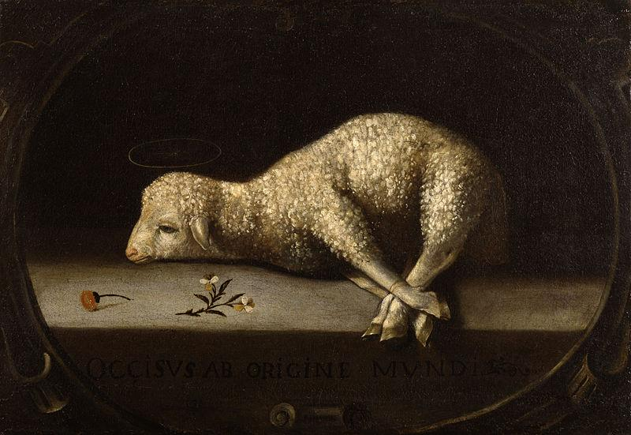
Considerar- Éxodo 10:23-12:47

Slide 8
Considerar- Éxodo 10:23-12:47
¿Quiénes son los personajes de esta historia?
Notes:
Moisés, el Faraón, El Señor, los egipcios, el pueblo de Israel, Aarón, los ancianos de Israel, el ángel exterminador, los primogénitos

Slide 9
Considerar- Éxodo 10:23-12:47
2. ¿Cuáles son los objetos de esta historia?
Notes:
Alhajas de oro y plata; La sangre, los marcos de las puertas; panes sin levadura, hierbas amargas; el cordero, los animales ; manto, sandalias

Slide 10
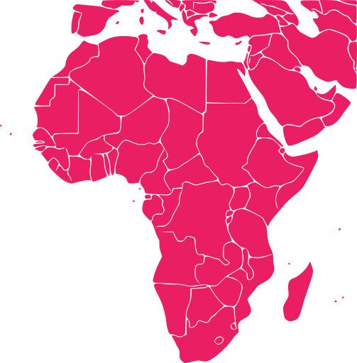
Considerar- Éxodo 10:23-12:47
3. ¿Dónde ocurrió esta historia?
Notes:
En Egipto

Slide 11
Considerar- Éxodo 10:23-12:47
4. ¿Cuándo ocurrió esta historia?
Notes:
Después de 430 años en Egipto, Moisés tiene 80 años, estamos unos 1400 o 1500 años antes de Cristo

Slide 12
Considerar- Éxodo 10:23-12:47
5. ¿Cuál es el problema?
Notes:
El faraón no quiere dejarlos ir. Los Israelitas se quejan de Dios y de Moisés cuando no son librados inmediatamente y cuando el Faraón hace más duros sus trabajos. Los primogénitos se van a morir si no hay forma de salvarlos.

Slide 13
Considerar- Éxodo 10:23-12:47
6. ¿Cuáles eventos ocurrieron en esta historia? Contemos la historia juntos.
Notes:
Deje que cuenten la historia. Solo hay que guiarlos cuando se desvíen, se confunden, o pasan por alto algo de importancia.

Slide 14
Considerar- Éxodo 10:23-12:47
7. ¿Se resuelve el problema que mencionamos? ¿Cómo?
Notes:
Sí. Por su gracia, Dios tiene paciencia con respecto a las quejas de su pueblo. Por enviar la décima plaga, el duro corazón del Faraón los deja ir. Con la sangre del Cordero de la Pascua, Dios salva a los primogénitos israelitas.

Slide 15
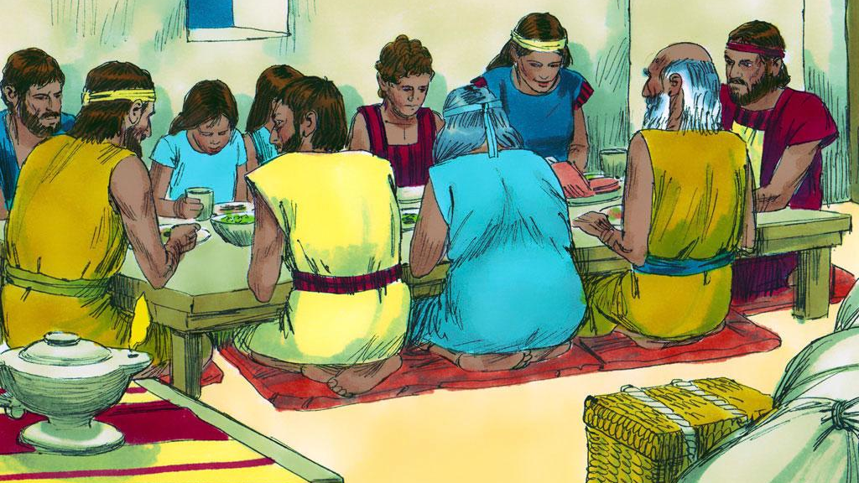
CONSOLIDAR – Éxodo 10:23-12:47

Slide 16
CONSOLIDAR – Éxodo 10:23-12:47
1. ¿De qué se trata la historia?
Notes:
Dado que el Faraón rechazó dejar a los israelitas salir de Egipto, Dios los castigaría matando al primogénito de todas las familias de Egipto, evento que se llamaría la pascua.

Slide 17
CONSOLIDAR – Éxodo 10:23-12:47
2. ¿Qué pecado me enseña a confesar esta historia?
Notes:
El rechazar la palabra de Dios; tener un corazón duro; quejarnos contra Dios cuando la situación se pone difícil

Slide 18
CONSOLIDAR – Éxodo 10:23-12:47
3. ¿Dónde veo el amor de Dios en esta historia?
Notes:
La Pascua que Dios instituyó nos hace pensar en el gran sacrificio que hizo Dios para librarnos de los pecados y la muerte eterna. En el Nuevo Testamento Juan el Bautista llamó a Jesús “el cordero de Dios que quita el pecado del mundo.” El paralelo entre la Pascua y la crucifixión de Jesús nos sorprende:
a. El cordero usado en la Pascua no tenía mancha;
a. Jesucristo no tenía la mancha del pecado.
b. El cordero era inocente y no merecía morir;
b. Jesucristo era inocente y no merecía la muerte. Pero tenía que ser santo para poder atribuir a nosotros su obediencia santa a la Ley de Dios.
c. La sangre del cordero puesto en los postes de la puerta de las casas señaló al Ángel de Dios que debía de pasar sobre la casa de los creyentes sin matar a sus primogénitos;
c. La sangre de Jesús señala a Dios que perdone los pecados de los que creen en Jesús, como dice la Biblia: “La sangre de su Hijo Jesucristo nos limpia de todo pecado” (1 Juan 1:7).
d. La hierba armaga nos hace pensar en lo amargo que sufrimos en este mundo porque vivimos en un mundo caído en pecado.
d. El pan israelitassin levadura nos hace pensar en la vida de un cristiano que, por gratitud a Dios intenta no manifestar la levadura del pecado.
e. Los fueron librados de la esclavitud;
e. Nosotros somos librados de la condena eterna del pecado.

Slide 19
CONSOLIDAR – Éxodo 10:23-12:47
4. ¿Qué me enseña Dios a pedir y hacer por gratitud a él?
Notes:
Que escuchemos a la palabra de Dios y respetemos su voluntad.

Slide 20
CONSOLIDAR – Éxodo 10:23-12:47
5. ¿Cuándo sería buena situación para compartir este mensaje?
Notes:
Cuando alguien trae el corazón duro. En la temporada de Cuaresma o en Semana Santa para explicar el verdadero significado de la muerte de Jesús.

Slide 21
Temas Importantes: (20 minutos) La Biblia es Cristocéntrica y El Proyecto Final

Slide 22
La Biblia es “Cristocéntrica.”
Notes:
https://www.flickr.com/photos/wili/2083906375
… dos verdades que Dios declara sobre su palabra, dos presuposiciones que son fundamentales para la sana interpretación. Estas dos “presuposiciones de la fe” son:
1) Toda la Escritura se centra en Cristo; y
2) Toda la Escritura es verbalmente inspirada por Dios.
Llamamos “presuposiciones de la fe” a estas dos verdades porque la fe que el Espíritu Santo obra en nosotros no sólo nos conduce a confiar en Cristo como nuestro salvador, sino que también crea en nosotros la seguridad de que estos dos principios son verdades divinas.
Cuando por la fe aprendo a conocer a Jesús como mi Salvador, también se y creo que todo lo que el me dice es verdad (Jn.14:6). Por lo tanto, cuando mi Salvador me dice que la Biblia se centra en él…, yo se por la fe que estos son hechos que deben ser creídos…
La Escritura entera se centra en Cristo. Jesús enfatizó que tanto el Antiguo como el Nuevo testamento apuntan a él (Jn.5:39, Lc.24:27; Jn.16:14). Pedro en sus sermones y epístolas, insistió en que todo el Antiguo Testamento apunta a Cristo (Hch.3:18-24, 10:42-43; 1 Ped.1:10-12). Pedro también hizo énfasis en que la primera preocupación de los apóstoles era enfocar los corazones de los creyentes hacia un conocimiento verdadero completo de Cristo (2 Ped.1:16, 3:2). Pablo, también, en todas sus epístolas centra su mensaje en Cristo (1 Cor.2:2; Ef.2:20; 2 Tm.3:15).
Ahora en esta lección hemos hablado del “Cordero de la Pascua.” Se mata. Su santidad y su sangre salvan del juicio de Dios. Juan vio que Jesús venía hacia él, y dijo: “Éste es el Cordero de Dios, que quita el pecado del mundo” (Juan 1:29).
El cordero de Pascua era sin mancha. Pedro dice, “¹⁸ Ustedes saben que fueron rescatados de una vida sin sentido, la cual heredaron de sus padres; y que ese rescate no se pagó con cosas corruptibles, como el oro y la plata, ¹⁹ sino con la sangre preciosa de Cristo, sin mancha y sin contaminación, como la de un cordero, ²⁰ que ya había sido destinado desde antes de que Dios creara el mundo, pero que se manifestó en estos últimos tiempos por amor a ustedes” (1 Pedro 1:18-20)
En cada Escritura, hagamos la pregunta: ¿Qué tiene que ver esta palabra de Dios con Jesús y la salvación que él me dio?
Si es un pasaje de dura ley, “Hagan esto. No hagan esto… o morirán…” Acuérdense de que Jesús siempre es el que cumplió con la ley. O sea, viendo la ley, sí cobramos consciencia de nuestros pecados. Pero a la vez vemos una reflexión de la santidad y la pureza de Jesucristo.

Slide 23
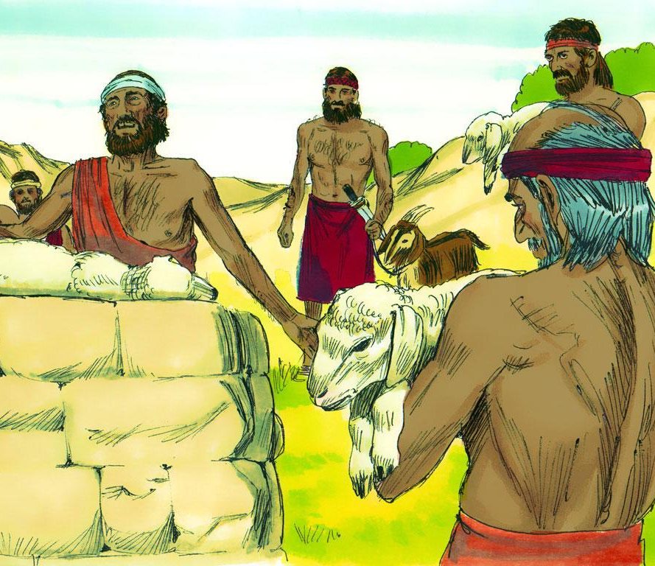
¿Qué tiene que ver esta palabra de Dios con Jesús y la salvación que él me ganó?
Notes:
Ahora en esta lección hemos hablado del “Cordero de la Pascua.” Se mata. Su santidad y su sangre salvan del juicio de Dios. Juan vio que Jesús venía hacia él, y dijo: “Éste es el Cordero de Dios, que quita el pecado del mundo” (Juan 1:29).
El cordero de Pascua era sin mancha. Pedro dice, “¹⁸ Ustedes saben que fueron rescatados de una vida sin sentido, la cual heredaron de sus padres; y que ese rescate no se pagó con cosas corruptibles, como el oro y la plata, ¹⁹ sino con la sangre preciosa de Cristo, sin mancha y sin contaminación, como la de un cordero, ²⁰ que ya había sido destinado desde antes de que Dios creara el mundo, pero que se manifestó en estos últimos tiempos por amor a ustedes” (1 Pedro 1:18-20)
En cada Escritura, hagamos la pregunta: ¿Qué tiene que ver esta palabra de Dios con Jesús y la salvación que él me ganó?
Si es un pasaje de dura ley, “Hagan esto. No hagan esto… o morirán…” Acuérdense de que Jesús siempre es el que cumplió con la ley. O sea, viendo la ley, sí cobramos consciencia de nuestros pecados. Pero a la vez vemos una reflexión de la santidad y la pureza de Jesucristo.

Slide 24
Notes:
Proyecto Final: Va a haber un examen al final del curso. Tiene 10 preguntas sobre lo que aprendimos en el curso. Por ejemplo, les vamos a hacer las siguientes preguntas:
Qué significa el nombre, “Jehová” o el SENOR?
Describan las tres etapas de la vida de Moisés:
Nacimiento hasta los 40 años:
Desde los 40 años hasta 80:
Desde los 80 hasta los 120:
¿Qué paralelos vemos entre el Cordero de la Pascua y Jesucristo?

Slide 25
La Tarea
Ver el siguiente video para la lección 3
Leer Éxodo desde 19:1 hasta 20:21
Notes:
https://pxhere.com/en/photo/847459

Slide 26
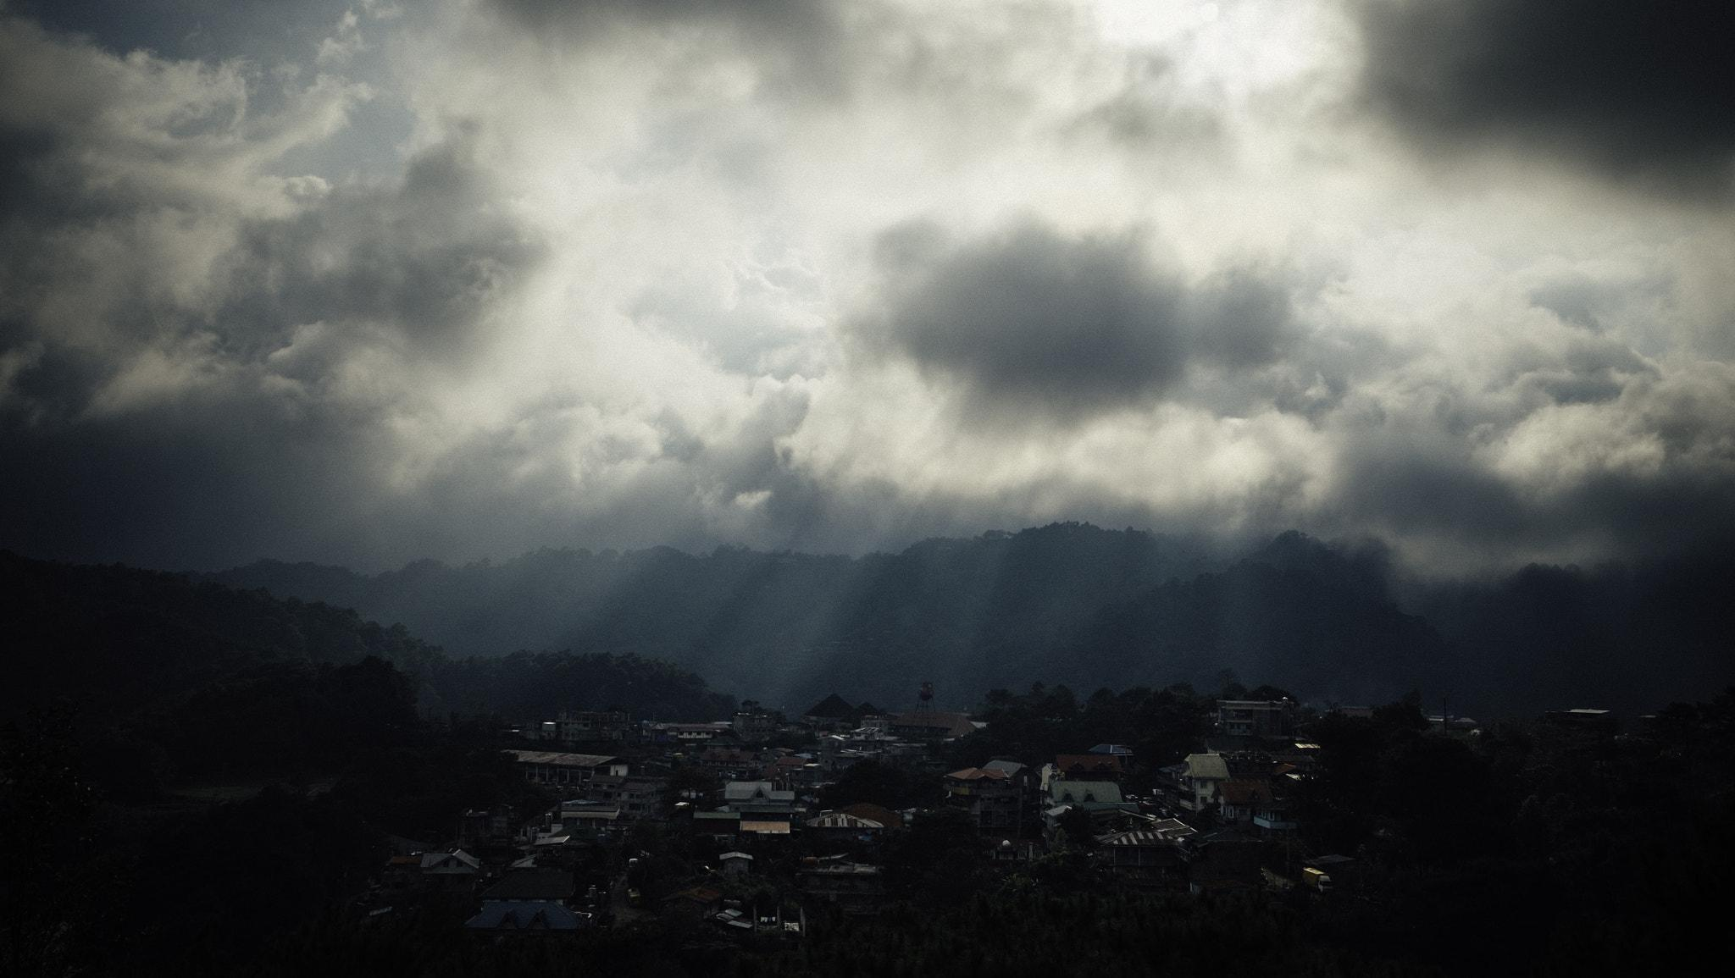
La Oración
Notes:
https://upload.wikimedia.org/wikipedia/commons/e/ee/Answered_Prayer_%28165923671%29.jpeg
Oración de clausura

Slide 28
Notes:
Despedidas

